Slide 1

可燃冰开采技术研究
——课题检索报告

Slide 2
01
课题分析

Slide 3
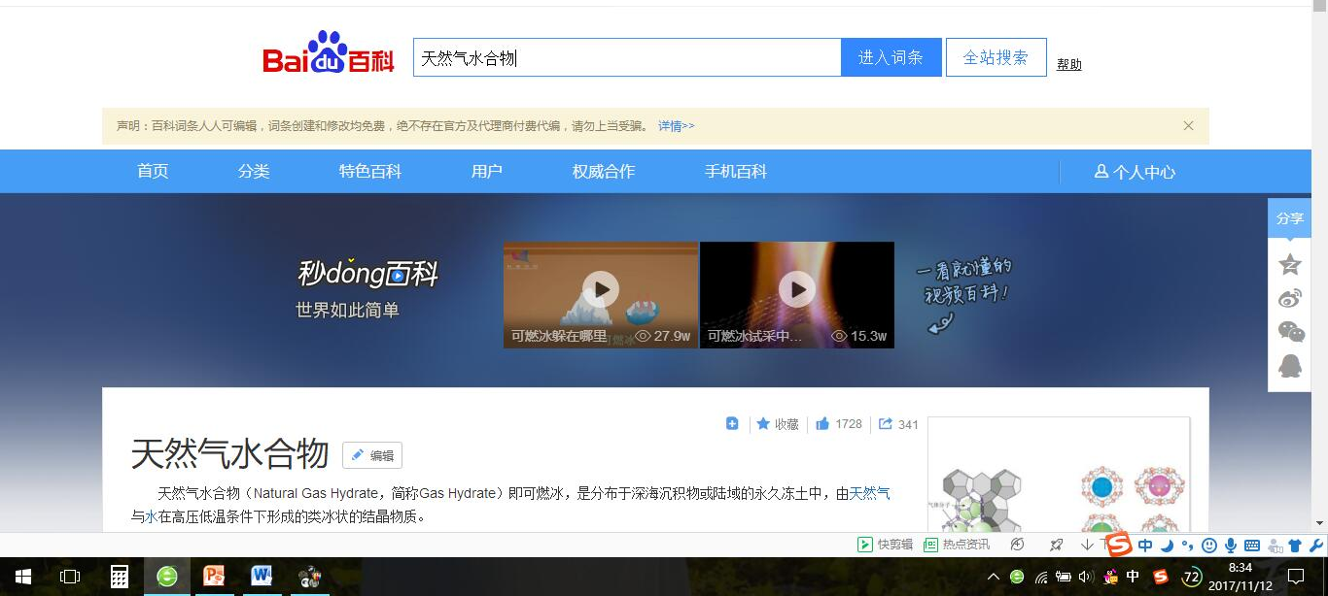
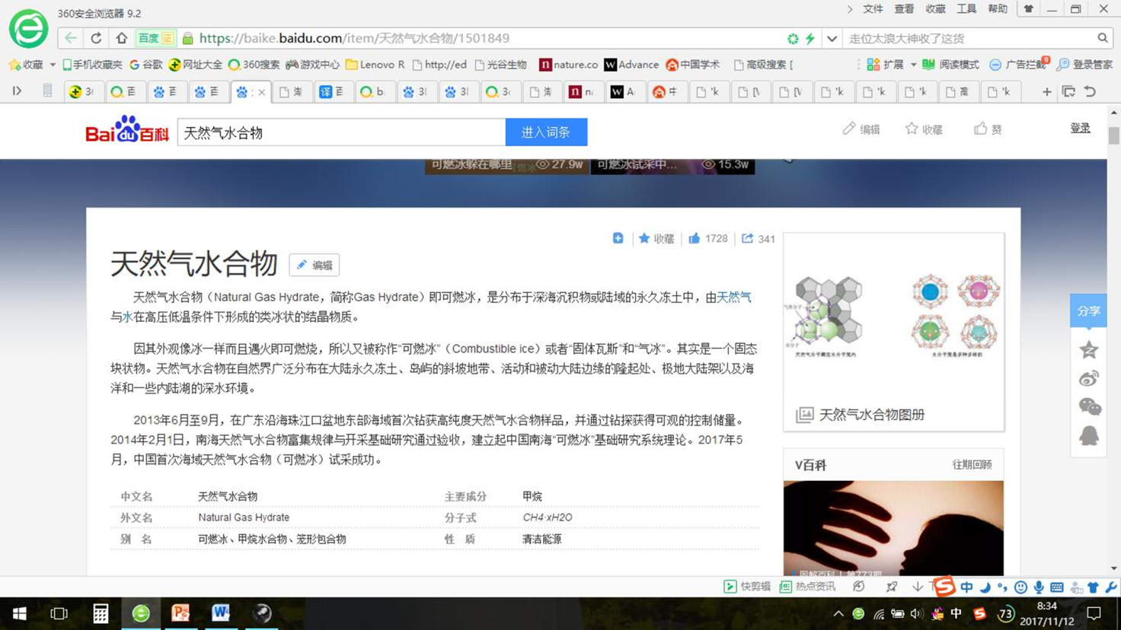
百度学术搜索

Slide 4
针对百度搜索到的内容，结合自身思考。我们可对该课题做以下分析：
该课题旨在对于天然气开采技术方面的研究进行检索。
该课题所属学科有：石油天然气工业、海洋学、工业经济、新能源。
该课题可从以下文献类型进行检索：图书资源、期刊论文、会议论文、学位论文、专利标准。

Slide 5
检索词确定
开采
可燃冰
Natural Gas Hydrate
combustible ice
天然气水合物

Slide 6
02
检索过程

Slide 7


中国国家图书馆
图书资源
读秀数据库

Slide 8

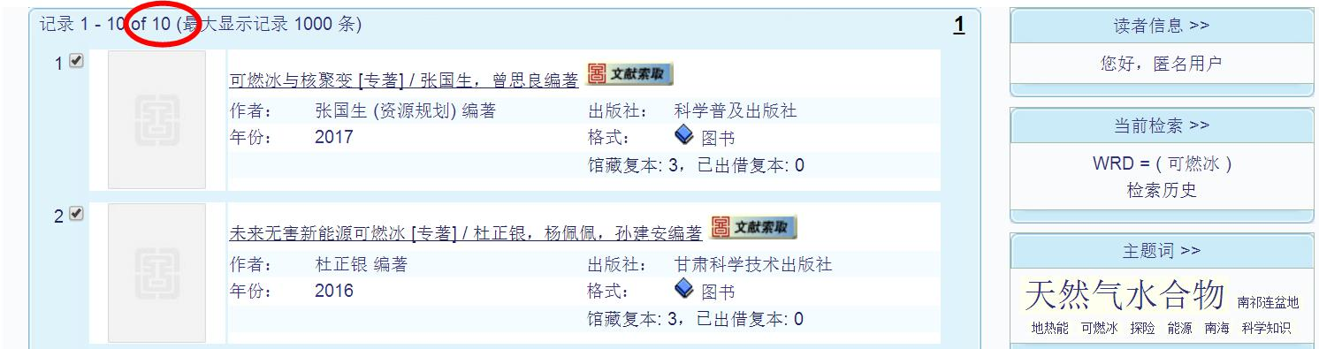
馆藏目录
检索方式：基本检索
检索词：可燃冰

Slide 9
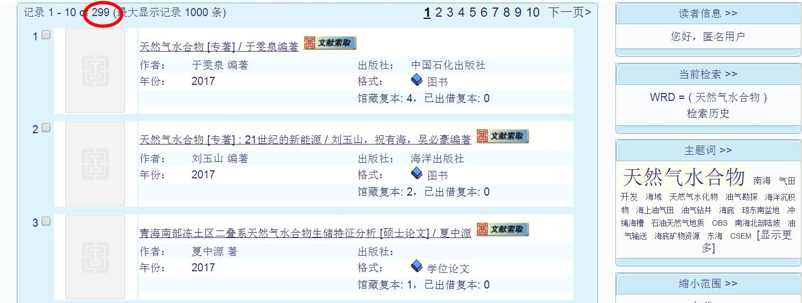
中国国家图书馆
检索结果太少，修改检索词，提高查全率
搜索词：天然气水合物

Slide 10
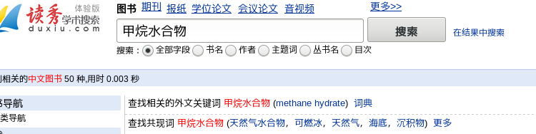
读秀数据库
无高级检索选项，相关性弱，需拓宽检索词范围

Slide 11
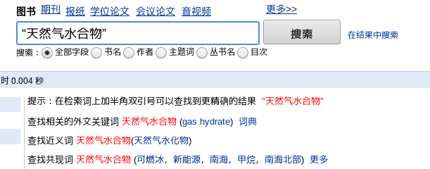
读秀数据库

Slide 12

中国知网
IEEE
Wiley
期刊论文
Nature电子期刊
Springer
Elsevier Science Direct
EBSCO

Slide 13
Wiley
检索方式：高级检索
检索词：combustible ice
检索结果：得到522条结果，数目太多，故改变检索策略
检索词：combustible ice exploitation
检索结果：得到6条结果，均为有用条目，故下载后导入到Notefirst中
检索方式：高级检索
检索词：combustible ice exploitation
检索式：All Fields=combustible ice
检索结果：得到1151条结果，数目太多，故改变检索策略
检索式：All Fields=combustible ice* exploitation
检索结果：得到143条结果

Slide 14


检索方式：专业检索
检索式：(SU=可燃冰 OR SU=NaturalGasHydrate OR SU=Combustibleice OR SU=GasHydrate OR SU=CH4·xH2O) AND (SU=开采 OR SU=挖掘 OR SU=Exploitation OR SU=Mine OR SU=Exploit)

Slide 15
Nature电子期刊
检索式：All Fields=combustible ice* exploitation
检索结果：得到143条结果，数目依旧太多，故改变检索策略
检索式：All Fields=combustible ice*key words = exploitation
检索结果：得到0条结果
检索方式：高级检索
检索词：combustible ice
检索结果：得到522条结果，数目太多，故改变检索策略
检索词：combustible ice exploitation
检索结果：得到6条结果，均为有用条目，故下载后导入到Notefirst中

Slide 16
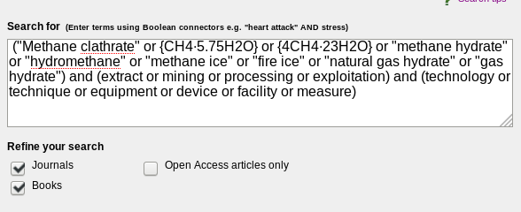
Elsevier ScienceDirect
构造检索式，确定检索条件

Slide 17
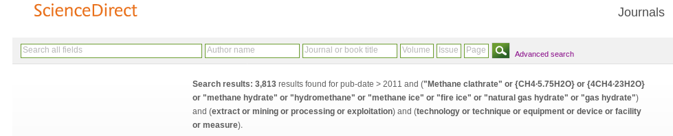
Elsevier ScienceDirect
资料相关性强，数量丰富

Slide 18
Elsevier ScienceDirect

Slide 19
Elsevier ScienceDirect

Slide 20

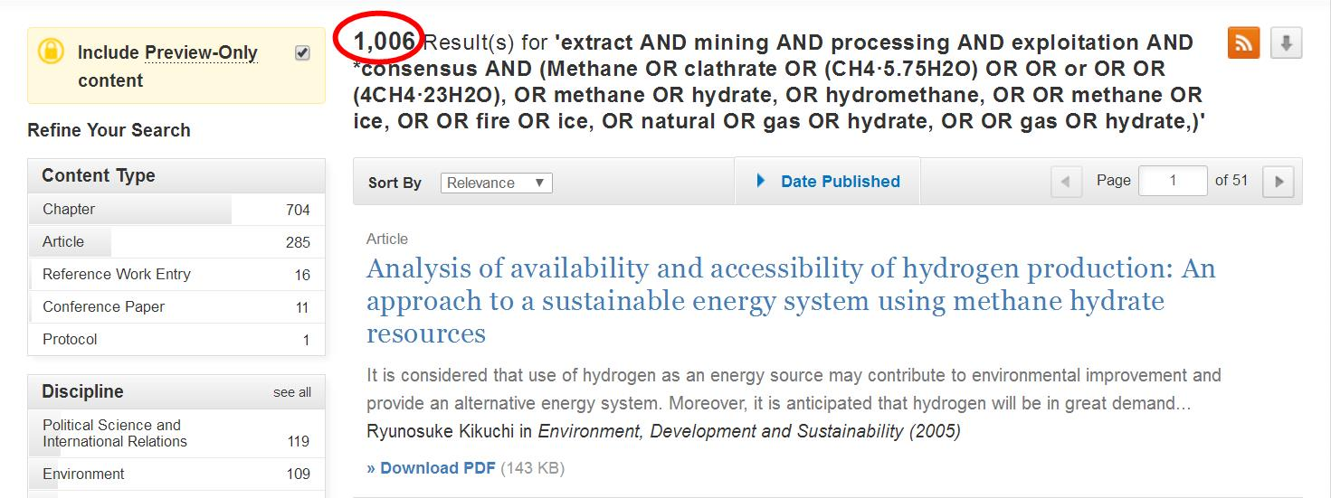

Slide 21


万方智搜
中国学术会议在线
01
会议论文

Slide 22

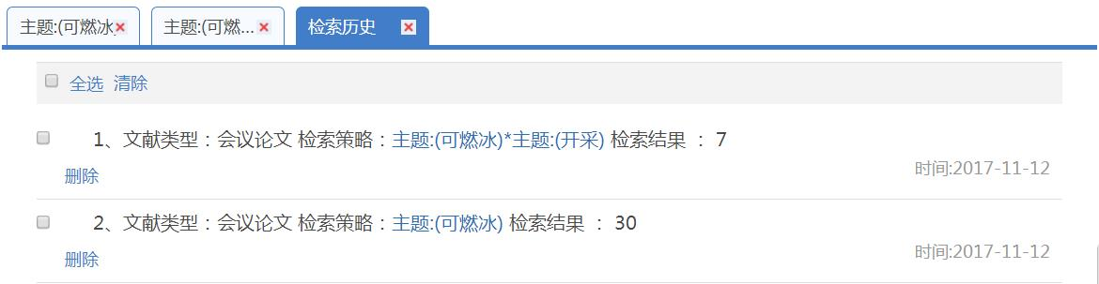
检索词：可燃冰
检索方式：高级搜索
二次检索
检索词：可燃冰 开采
检索方式：高级搜索

Slide 23


万方智搜
中国国家图书馆
学位论文

Slide 24
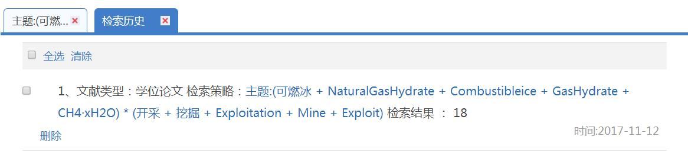
检索方式：专业检索
检索词：(可燃冰 + NaturalGasHydrate + Combustibleice + GasHydrate + CH4·xH2O) * (开采 + 挖掘 + Exploitation + Mine + Exploit)

Slide 25


中国国家知识产权局专利检索网站
中国国家标准化管理委员会网站
专利标准

Slide 26
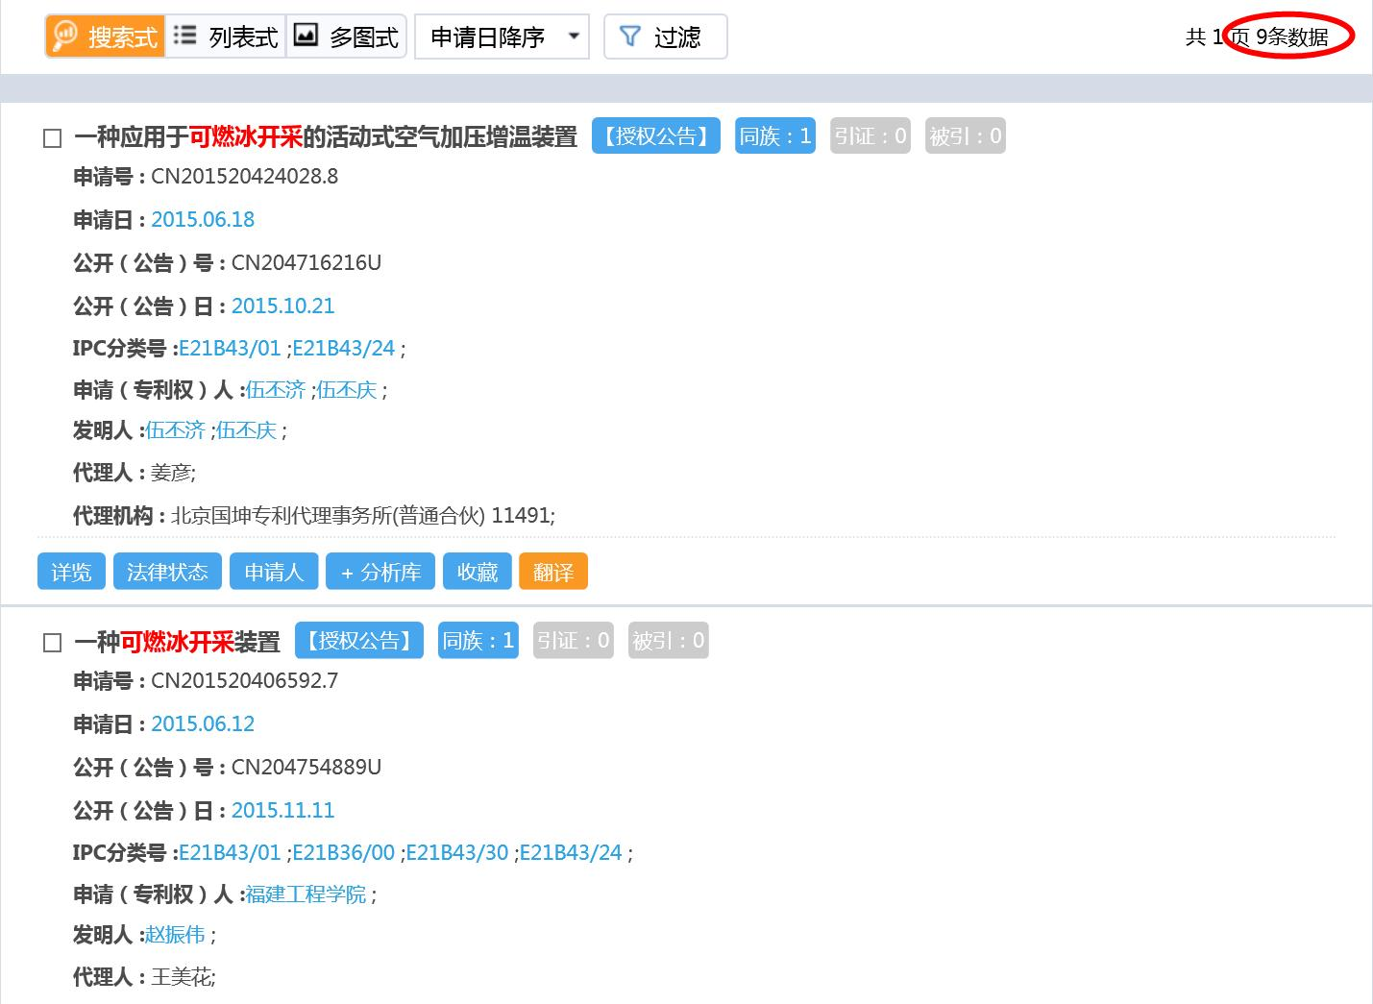
检索词：发明名称可燃冰开采
检索方式：高级检索

Slide 27

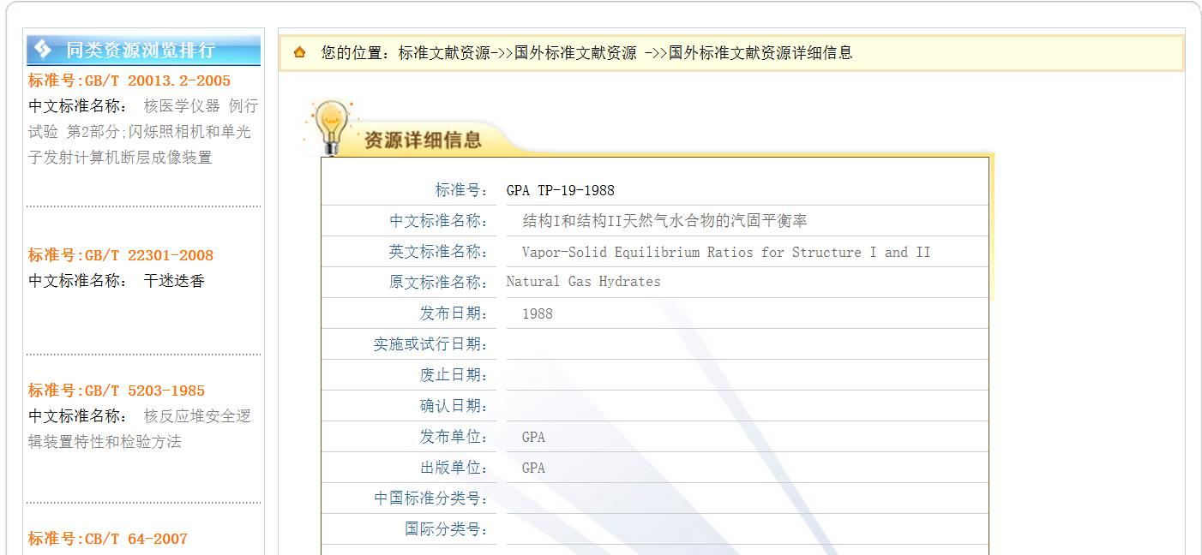
检索词：天然气水合物
检索方式：基本检索

Slide 28
03
检索结论

Slide 29
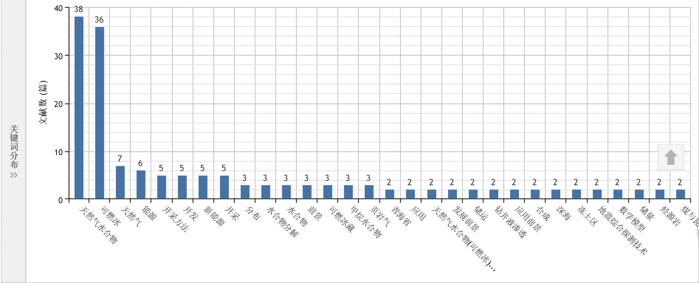
多维度分析相关文献
关键词

Slide 31
天然气水合物是由水分子和天然气分子在一定温度和压力下形成的似冰雪状结晶化合物，又称笼形水合物或“可燃冰"。天然气水合物广泛分布在大陆、岛屿的斜坡地带以及活动和被动大陆边缘的隆起处、极地大陆架以及海洋和一些内陆湖的深水环境[1-5]，它的能源总量相当于全世界已知能源总储量的两倍，它将可能成为21世纪替代煤、石油、天然气的新型能源矿产。故可燃冰作为能源来说具有极高的利用价值[6-12]。
而在可燃冰的开采过程中，却容易出现各类问题，例如可燃冰的泄露，造成海水污染，以及二氧化碳的排放等等[13-20]。通过对本课题的检索，发现各国对可燃冰的开采技术研究研究十分深入，主要切入点在于做到尽可能加大开采得率，同时又不产生过量的污染源，例如可燃冰水合物储层稳定性、先进开采技术及生产仪器的开发生产[21-27]。
总的来说，通过对本次课题的检索。我们可得出以下结论：天然气水合物开发前景广阔，在能源利用方面具有极大的应用价值全球众多国家也积极投入相关研究。但是在开采技术以及清洁生茶方面，仍有大量问题待解决，各国也将研究重点着力于此，相信在不久的将来，经过各方面的深入研究，可燃冰会得到大规模应用并造福人类。

Slide 32
参考文献：
[1]周焱，陆迪，管超群，王媛媛.天然气水合物研究进展和思考[J].化工管理，2017(28)：14-15.
[2]王锐.天然气水合物的研究现状与发展趋势[J].广东化工，2017(18)：131-132.
[3]佟乐，杨双春，王璐，王丽利，荣继光.天然气水合物研究现状和前景分析[J].辽宁石油化工大学学报，2017(2)：17-21.
[4]董怀民，孙建孟.天然气水合物岩石物理实验进展[J].科学技术与工程，2017(18)：132-141.
[5]孙晨曦，李明阳.天然气水合物开采技术综述[J].自然科学，2017(2)：211-217.
[6]谢毅，叶阳.天然气水合物储运技术研究与发展[J].石化技术，2017(7)：129.
[7]天然气水合物储气技术取得突破[J].石油化工应用，2017(1)：156.
[8]张希浩.天然气水合物添加剂研究进展[J].科技信息，2017(6).
[9]东南海.天然气水合物开采现状及相关思考[J].国际石油经济，2017(6)：19-25.
[10]王浩，王继平.天然气水合物开发可能导致的风险[J].当代化工，2017(3)：485-488.

Slide 33
[11]王浩，李林强.天然气水合物技术的应用[J].自然科学，2017(1).
[12]南海天然气水合物试采 创多项世界纪录[J].矿产保护与利用，2017(3)：20.
[13]冯巧珍.天然气水合物气田开发技术进展研究[J].化工设计通讯，2017(4)：141,157.
[14]马诗会，吴玉国，潘振，康进科.促进天然气水合物生成因素的研究进展[J].应用化工，2017(1)：163-166.
[15]柏泽，殷天龙，李雪彪.海洋油气开发中天然气水合物诱发的工程灾害[J].黑龙江科技信息，2017(17)：32-34.
[16]张金华，苏明，魏伟，吴能友，刘杰，杨睿，沙志彬，丛晓荣.含气流体运移与天然气水合物成藏[J].地质科技情报，2017(2)：176-185.
[17]王攀.三问中国天然气水合物试采[J].半月谈，2017(12)：70-71.
[18]王韧，张凌，孙慧翠，刘天乐，宁伏龙，蒋国盛.海洋天然气水合物岩心处理关键技术进展[J].地质科技情报，2017(2)：249-257.
[19]许俊良著.深水天然气水合物钻探取样关键技术初探[M].北京：石油工业出版社，2014.
[20]张光学著.海洋天然气水合物地震联合探测[M].北京：地质出版社，2014.

Slide 34
[21]梁海峰著.天然气水合物降压开采理论与技术[M].北京：化学工业出版社，2014.
[22]肖钢，白玉湖编著.能源工程技术丛书 天然气水合物勘探开发关键技术研究[M].武汉：武汉大学出版社.2015.
[23]吴时国著.天然气水合物地质概论[M].北京：科学出版社，2015.
[24]肖钢，白玉湖著.天然气水合物勘探开发关键技术研究[M]，2015.
[25]于雯泉编著.天然气水合物[M].北京：中国石化出版社，2017.
[26]周怀阳等编著.天然气水合物[M].北京：海洋出版社，2000.
[27]蒋宇静，公彬，王刚.深海天然气水合物开采概论[M].北京：科学出版社，2017.

Slide 35
谢谢观赏！

